Slide 1


Penser l’alimentation de demain
Jérôme Segal
MCF INSPE Paris
Université d’été
de la Sorbonne

Slide 2
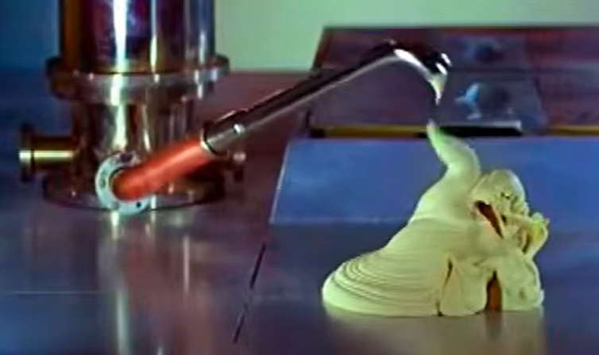
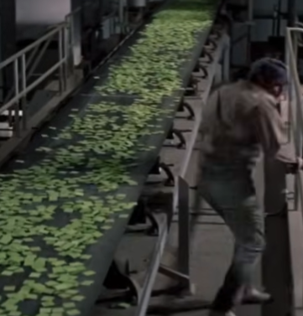
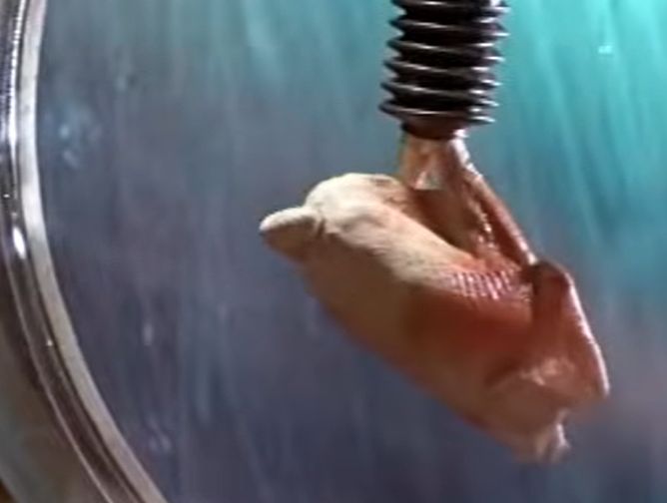
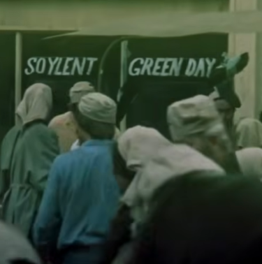
Quelques questions en préambule
Pensez-vous que l’alimentation joue un rôle important dans le changement climatique ?
Pour vous, qu’est-ce que l’alimentation de demain ?
Quels sont les problèmes liés à l’alimentation d’aujourd’hui ?
Et reconnaissez-vous ces films qui traitent de l’alimentation de demain ?
1976
1973

Slide 3
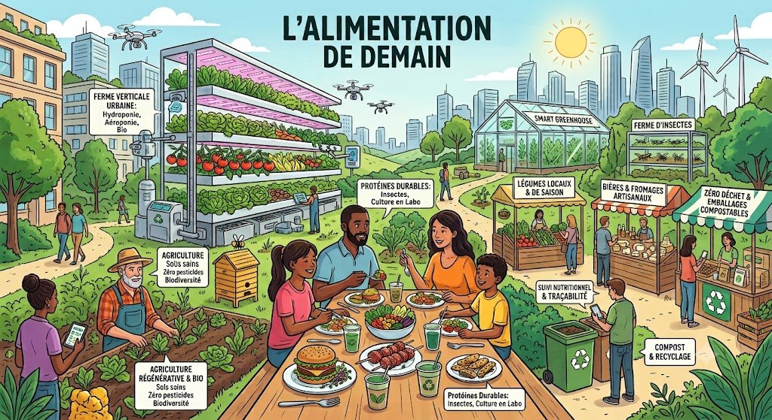

Slide 4

Se nourrir d’insectes ?
L’avis de Tom Bry-Chevalier
Le secteur de l’élevage d’insectes a attiré environ 2 milliards de dollars (environ 1,7 milliard d’euros) d’investissements au cours de la dernière décennie… et pourtant les faillites sont nombreuses
Mirages de l’économie circulaire (on ne peut pas nourrir les insectes de déchets)
la farine d’insectes coûte deux à dix fois plus cher que les alternatives conventionnelles, comme la farine de poisson ou de soja.
La farine d’insectes émet de 5 à 13 fois plus de gaz à effet de serre que la farine de soja, même lorsque les insectes sont nourris de déchets alimentaires.
Les insectes nécessitent des températures de 25 à 30 °C pour croître efficacement => coûts énergétiques.
Marché : 5% humains, le
reste entre élevage et « petfood »
Car « facteur dégoût » important.

Slide 5
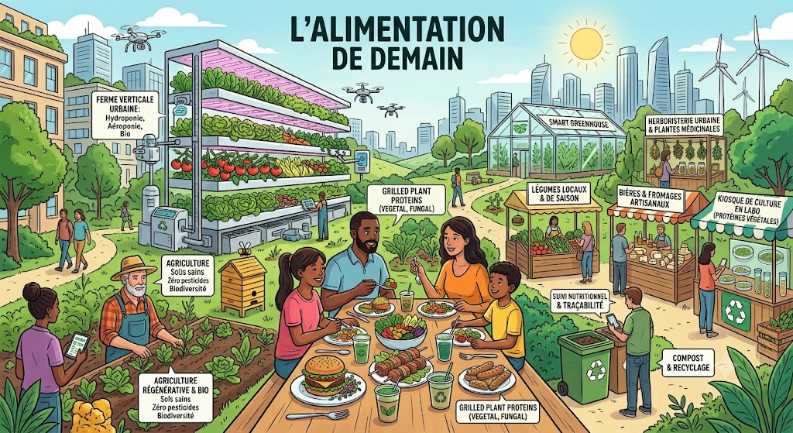
Alors reformulons notre prompt en évitant les insectes
L’hydroponie est la culture de plantes réalisée sur un substrat neutre et inerte, irrigué d’un courant de solution qui apporte des sels
minéraux et des nutriments essentiels à la plante.
Aéroponie : environnement d'air ou de brouillard plutôt que dans un sol.
Bref ?

Slide 6

L’alimentation de demain sera végétale ou ne sera pas !
Et comme j’étais à Avignon en préparant cette conférence :

Slide 7

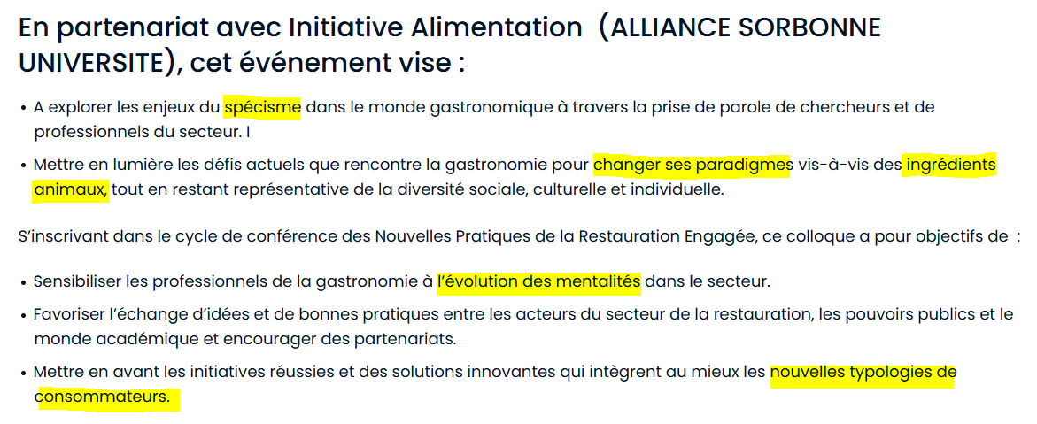

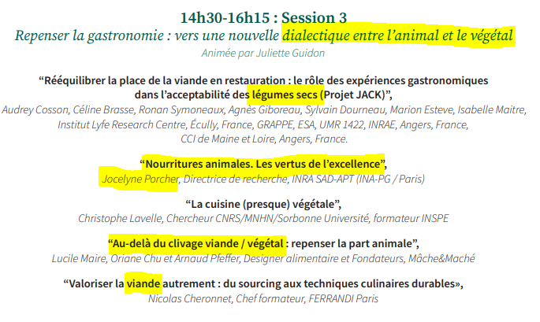
Actualité scientifique en lien avec l’École FERRANDI, surnommée le « Harvard de la gastronomie » (créée en 1920)

Slide 8


Attention, sujet sensible !
La gastronomie touche à l’alimentation, à ce qu’on accepte, ou pas, de faire rentrer dans notre corps, dans notre intimité. Décisions quotidiennes et personnelles !
« Qu’est-ce que la nourriture ? Ce n’est pas seulement une collection de produits, justiciables d’études statistiques ou diététiques. C’est aussi et en même temps un système de communication, un corps d’images, un protocole d’usages, de situations et de conduites. »
Roland Barthes, Pour une psychosociologie de l’alimentation contemporaine, 1961
Roland Barthes (1915-1980)
« L’homme est probablement consommateur de symboles autant que de nutriments. » Dr Jean Trémolières, Biologie générale, Tome 4, 1969, p. 462.

Slide 9
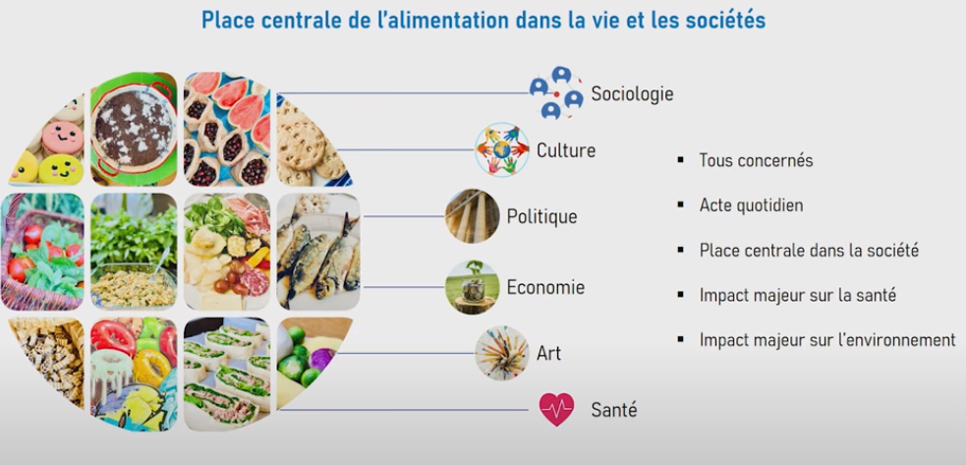
« Rôle de la nutrition dans la prévention des maladies chroniques : état des connaissances scientifiques et recommandations », Leçon inaugurale de Mathilde Touvier prononcée le 11 avril 2023 au Collège de France.
L’alimentation est un « fait social total »

Slide 10
Encore des questions :
Avez-vous déjà mangé des insectes ?
Un repas entièrement végétal ?
Dans un restaurant ?
Vous connaissez des recettes ?
Plan
Pourquoi le végétal aujourd’hui ?
Brève histoire de l’alimentation végétale
La créativité et l’ouverture sur le monde
Claire Vallée (ONA) et Alain Passard (l’Arpège)
Le cas du Eleven Madison Park à New York
Alexis Gauthier à Londres
La stigmatisation des « hommes soja »
La question des similis et produits (ultra-) transformés
Des personnes ressources et autres liens
Des lieux et recettes à tester

Slide 11
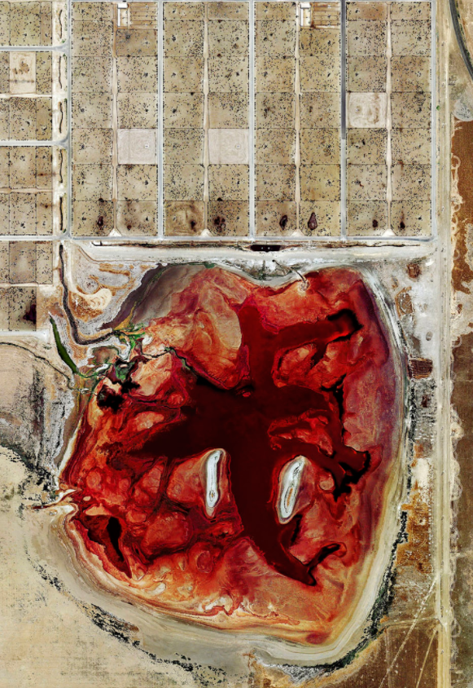
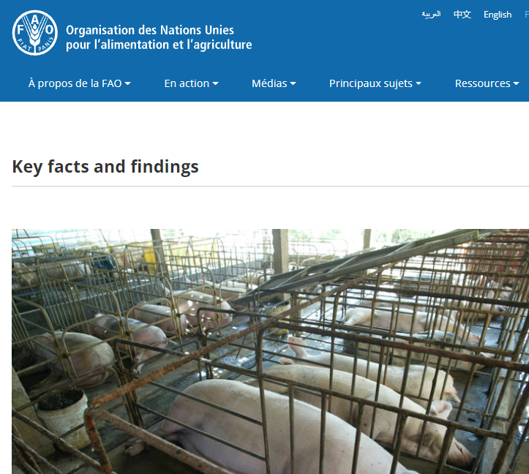
1. Pourquoi le végétal aujourd’hui ?
Le développement d’un art culinaire végétal est aussi un acte politique
Mishka Henner, Coronado Feeders, Dalhart, Texas

Slide 12
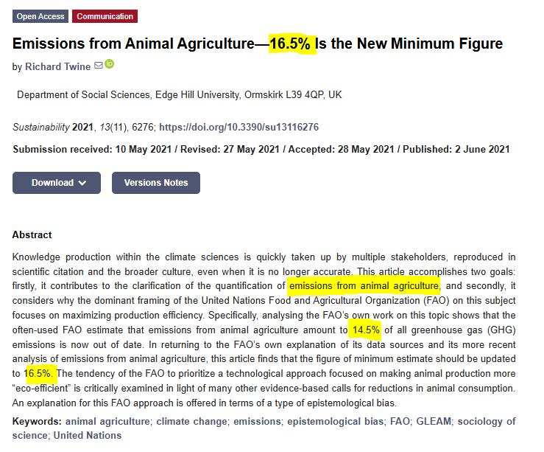
Soit plus que tous les transports réunis (14,1 %) !
Manger de la viande et se plaindre de la canicule relève soit d’une hypocrisie sans nom soit d’un phénomène de dissonance cognitive.

Slide 13
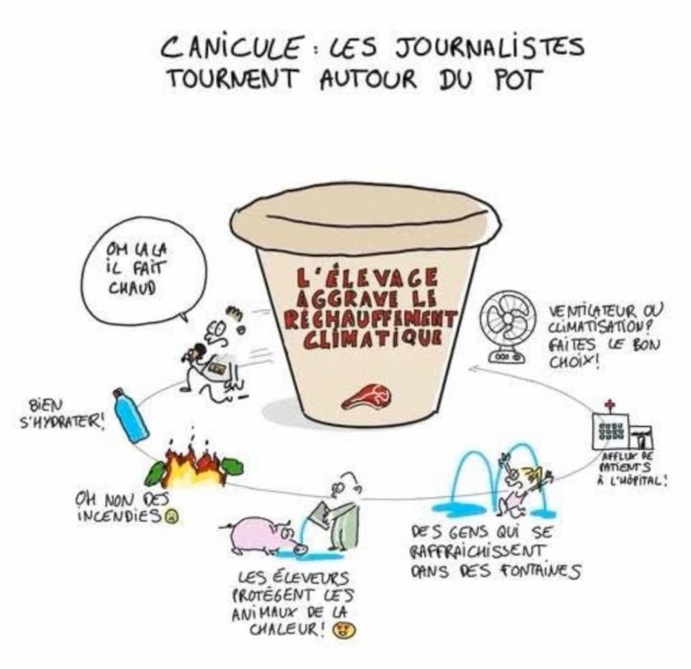
Une calorie de viande de bœuf ou d’autre ruminant
(comme le mouton) cause 280 fois plus de gaz à effet de serre qu’une calorie de légume.
Avec les volailles, cela reste 65 fois plus.
© Rosa BD

Slide 14
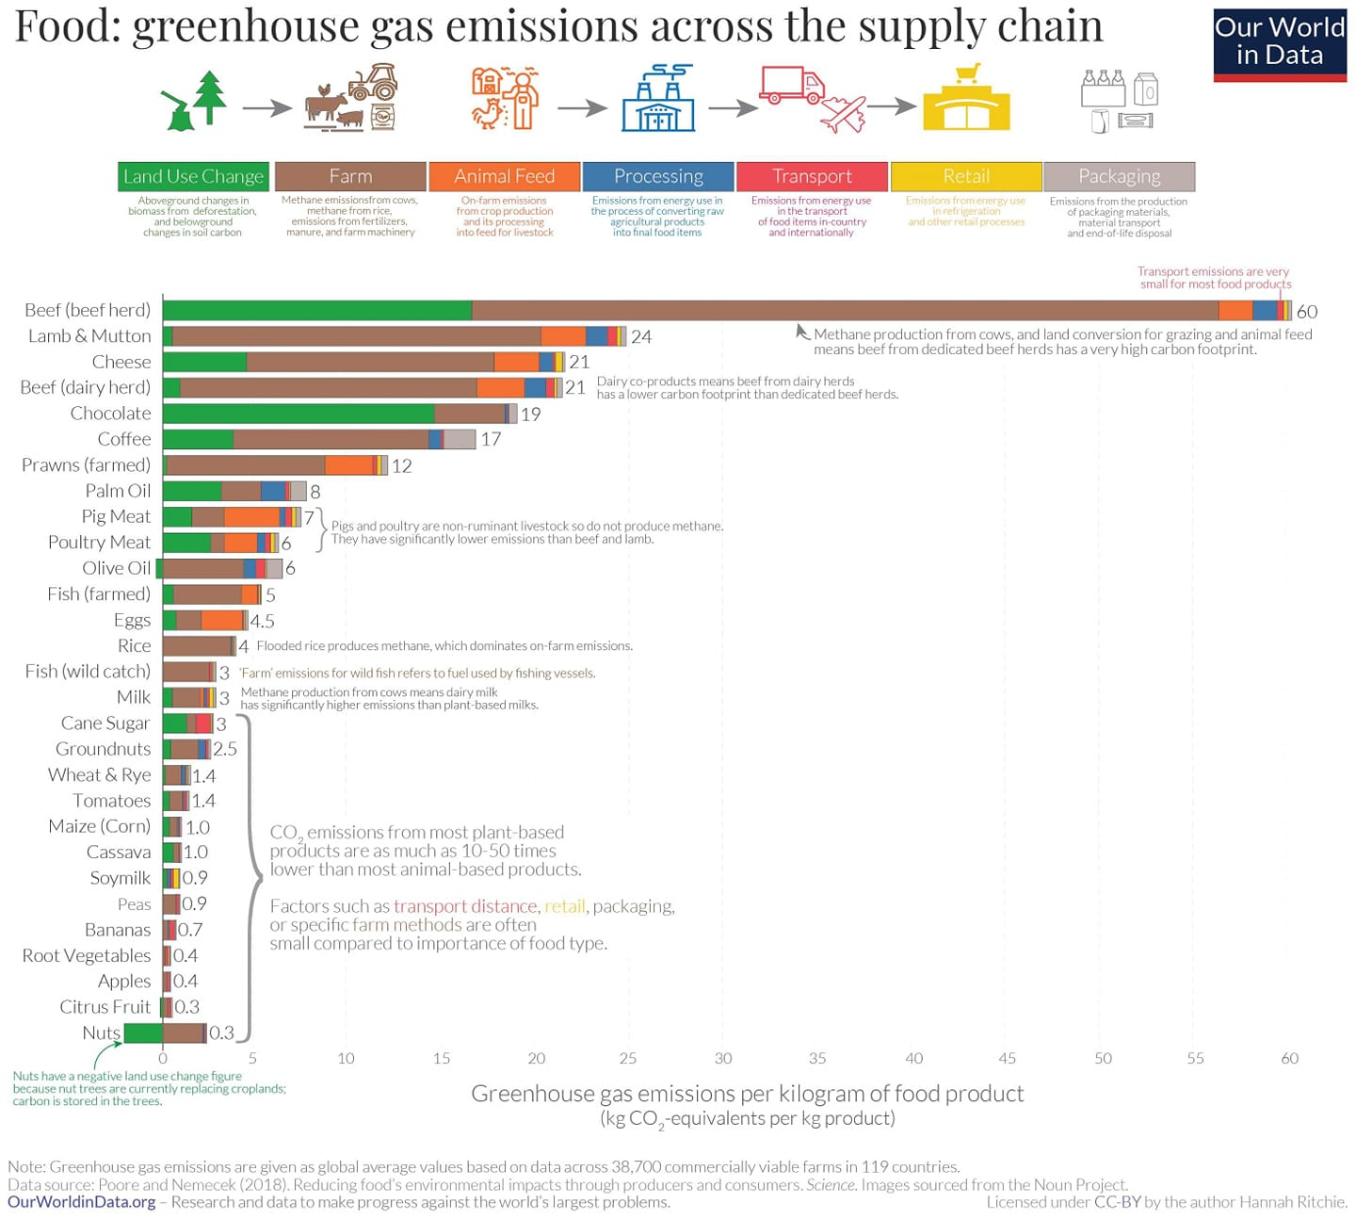

Slide 15
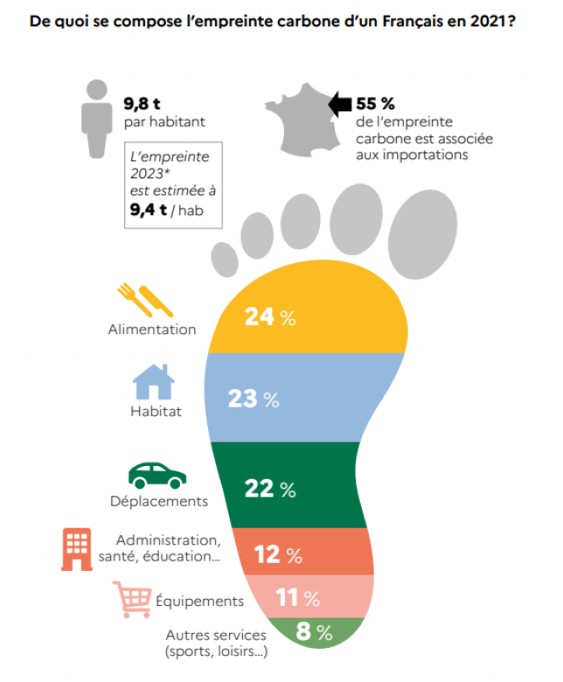
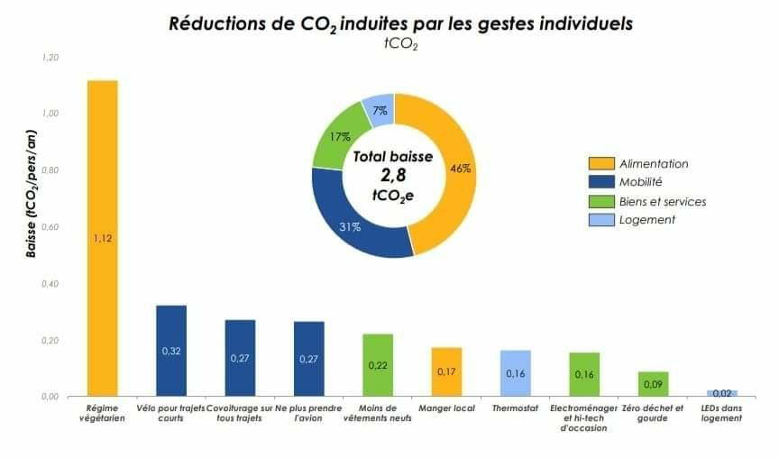
Végétaliser son alimentation compte plus que tout, parmi les gestes individuels
Extrait du rapport de Carbone 4

Slide 16

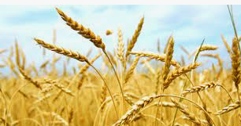
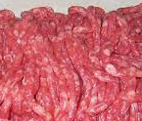

Utilisation des ressources
FAO : 70 % des terres utilisées par l’homme qui le sont pour nourrir le bétail
40 % des céréales produites et récoltées dans le monde servent à nourrir le bétail alors que selon un rapport de l’OMS paru fin 2019, on compte 820 millions d’humains qui ne mangent pas à leur faim.
Gabegie : il faut 11 calories d’origine végétale pour produire 1 calorie de bœuf ou de mouton, 8 pour produire 1 calorie de lait, 4 pour produire 1 calorie de porc de volaille, ou d’œuf.
1 kilo de bœuf nécessite 15 400 litres d’eau ! Pour le kilo d’agneau, 10 400 litres et encore 6 000 litres pour le kilo de porc. Alors que 1 kilo de fruits ne nécessite que 962 litres d’eau et 1 kilo de légumes, 322 litres.

Slide 17
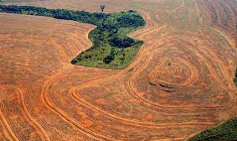
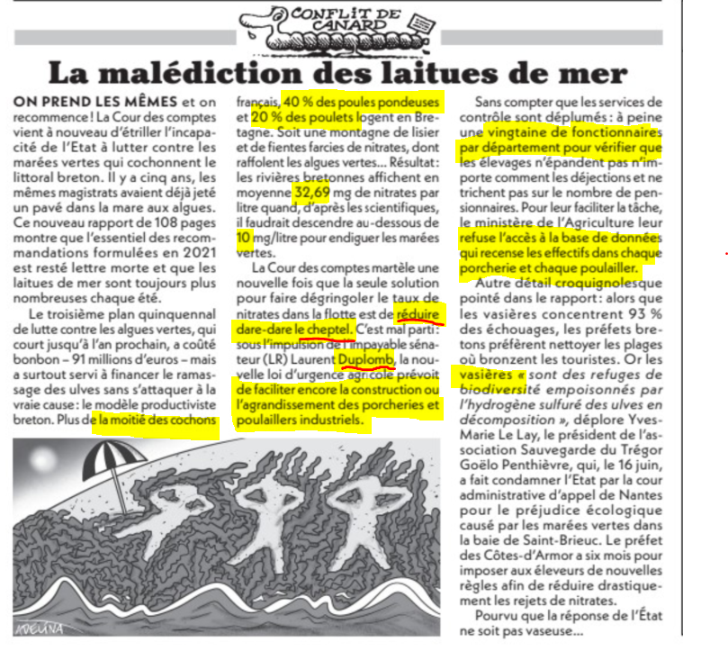
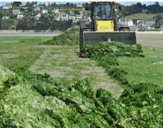
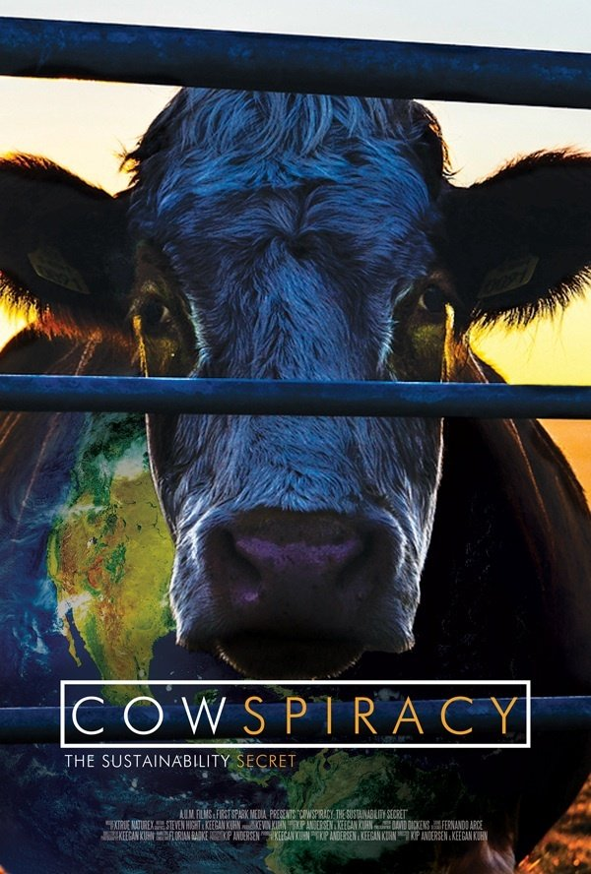
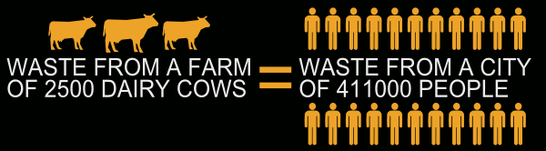
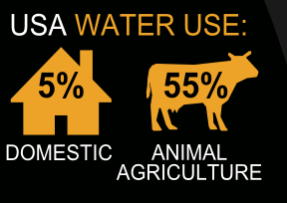
Le Canard enchaîné 15/7/26
91% de la destruction de la forêt amazonienne, pour l’élevage (soja)
400 litres de lisier pour un kilo de « viande » de porc (algues vertes)

Slide 18
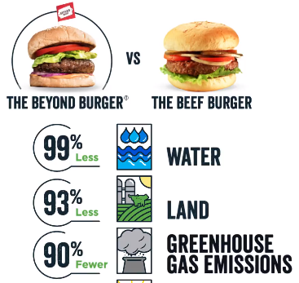
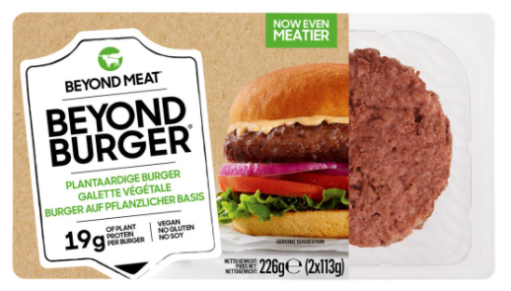

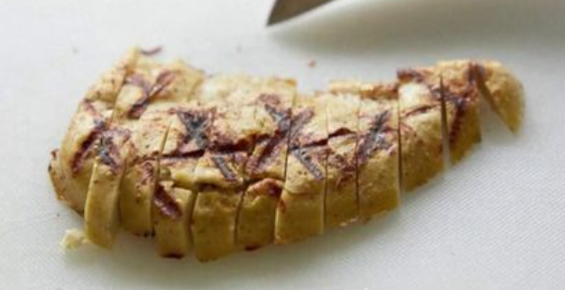
D’où le succès des burgers végétaux…
… et de la viande de culture
Singapour décembre 2020

Slide 19
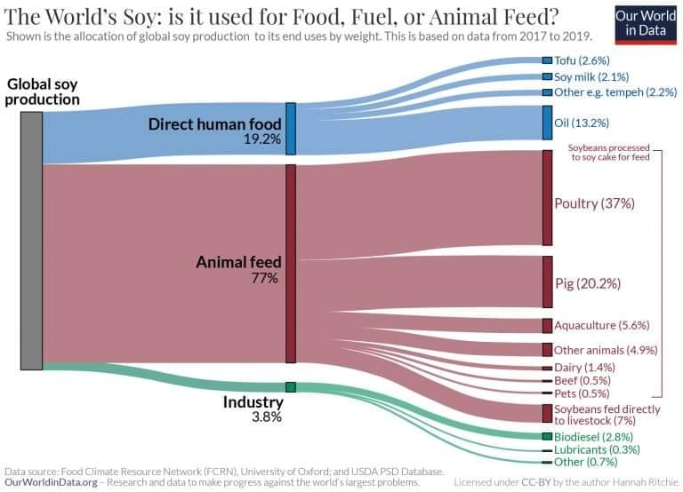
Concernant l’usage du soja…

Slide 20
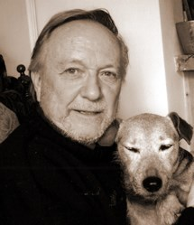
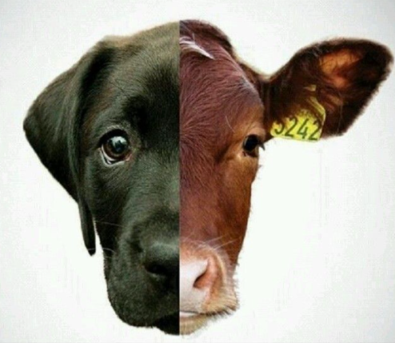
Les arguments éthiques
Tract de 1970 : “Since Darwin, scientists have agreed that there is no ‘magical’ essential difference between human and other animals, biologically-speaking. Why then do we make an almost total distinction morally? If all organisms are on one physical continuum, then we should also be on the same moral continuum.
The word ‘species’, like the word ‘race’, is not precisely definable. Lions and tigers can interbreed. Under special laboratory conditions it may soon prove possible to mate a gorilla with a professor of biology – will the hairy offspring be kept in a cage or a cradle?”
Richard D. Ryder
(né en 1940)
Racisme, sexisme… spécisme : discriminations arbitraires.
Antispécisme : lutte contre toute discrimination fondée sur l’appartenance à une espèce animale.
Prendre en compte les intérêts propres des animaux (à commencer par l’intérêt à vivre).
Cela devient aussi une lutte contre l’humanisme devenu une forme de suprémacisme humain.

Slide 21


Les arguments sanitaires

Slide 22

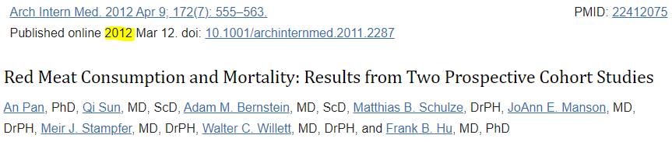
Antibiorésistance (73% des antibiotiques pour l’élevage) : l’OMS en novembre 2019, « la résistance aux antimicrobiens est responsable de près de 700 000 décès chaque année dans le monde. »
Maladies cardio-vasculaires et cancers (notamment colorectaux)

Slide 23
2. Brève histoire de l’alimentation végétale
Primates de la famille des hominidés, les Homo sapiens, nous sommes apparus il y a 300 000 ans et sommes omnivores.
Quelqu’un connaît Genèse 1, 29 ?
« Et Dieu dit : Voici, je vous donne toute herbe portant de la semence et qui est à la surface de toute la terre, et tout arbre ayant en lui du fruit d'arbre et portant de la semence: ce sera votre nourriture. »
Dans le catholicisme, les végétariens étaient considérés comme « faibles dans la foi »
Romains 14, 1-2: « Accueillez la personne qui est faible dans la foi, sans critiquer ses opinions. Par exemple, l’un croit pouvoir manger de tout, tandis que l'autre, qui est faible dans la foi, ne mange que des légumes. »
En Occident, une alimentation végétale ou quasiment végétale était pratiquée lors du carême, et valorisée par l’Église, tandis que le végétarisme motivé par l’éthique, comme celui des « cathares » par exemple, était regardé avec suspicion.

Slide 24
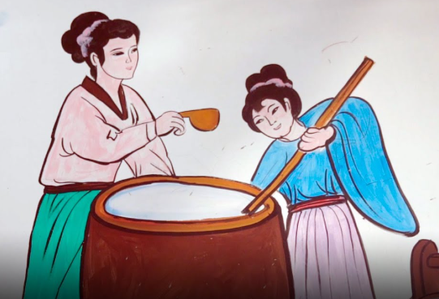

965 – Première mention écrite du tofu
La plus ancienne référence écrite connue au tofu remonte à 965, en Chine, dans les « Anecdotes, simples et exotiques » (Ch’ing I Lu) de T’ao Ku 1, une compilation de faits associés à un large éventail de sujets courants à l’époque de la dynastie Sui (581-618), de la dynastie Tang (618-907) et de la période des Cinq Dynasties et des Dix Royaumes (907-979).

Slide 25
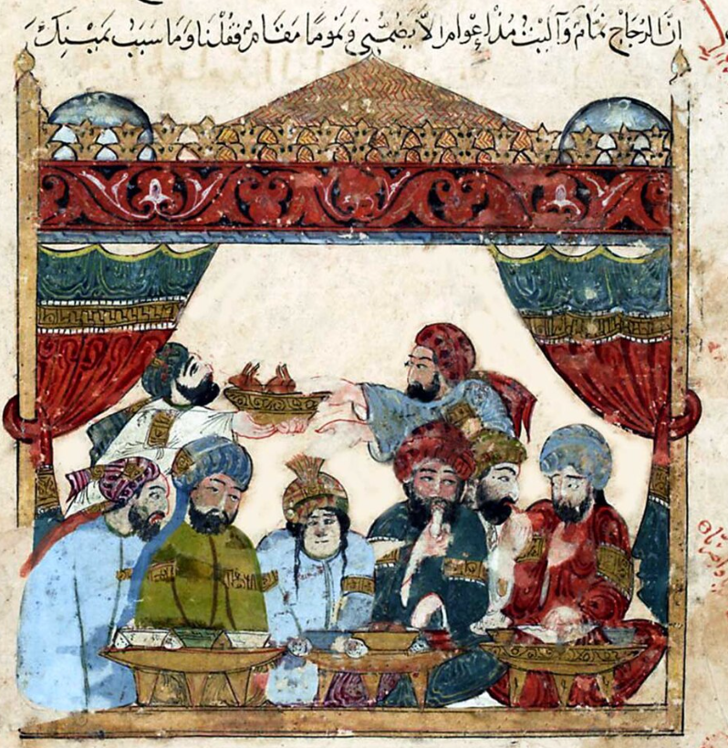
1226 – Première mention écrite d’un lait d’origine végétale
« Pelez les amandes douces et broyez-les, puis mélangez-les avec un peu d’eau : parfumez [la recette] à votre goût avec le lait de l’amande ».
Il faudra attendre 1390, plus d’un siècle et demi plus tard, pour voir apparaître la première mention écrite du lait d’amande en langue anglaise, dans The Forme of Cury (Technique de cuisine, « cury » venant du moyen français « cuire »), un vaste recueil de recettes anglaises médiévales rédigé par les maîtres queux du roi Richard II d’Angleterre.
Le lait d’amande sera plébiscité en Europe pendant le Carême et deviendra le premier lait d’origine non animale à connaître une certaine popularité en Occident.

Slide 26

1301 – Première mention écrite du seitan (Animal Timeline)
1962 : premier seitan produit industriellement par la marque Marushima Shoyu.
L’étymologie de seitan la plus communément admise est que le mot viendrait du japonais, la première syllabe de 生 (sei : être, devenir, à base de) et la deuxième syllabe de 蛋 (tan, de 蛋白 (tanpaku : protéine)). Ainsi, seitan signifie « à base de protéines ».
Bien que le nom « seitan » soit récent, c’est un aliment utilisé de longue date en Asie. Ce seraient les moines bouddhistes qui, souhaitant végétaliser leur alimentation, l’auraient adopté et diffusé à travers l’Asie, où il est devenu un incontournable des cuisines chinoise sous le nom de miànjīn (面筋) et japonaise sous le nom de fu (麩).

Slide 27
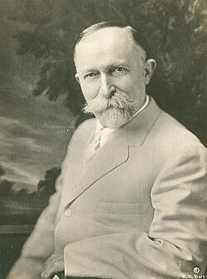
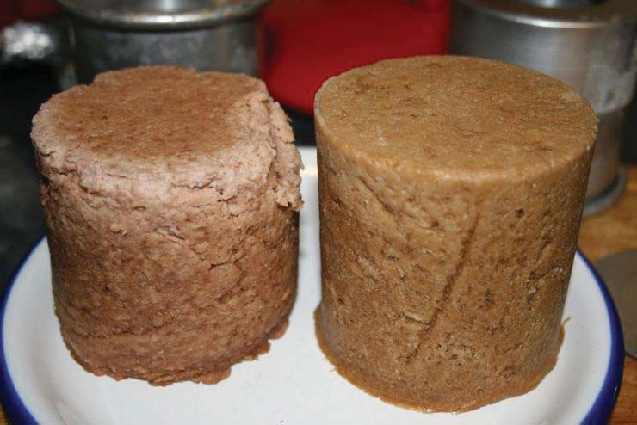
1896 – Commercialisation du Nuttose, le premier simili-carné occidental
Dr John Harvey Kellogg au Sanitarium de Battle Creek
Puritanisme de l’Église adventiste du septième jour
Recommande la circoncision sans anesthésie pour « lutter » contre la masturbation
John Harvey Kellogg
(1852-1943)
Peut-on parler de gastronomie ?

Slide 28
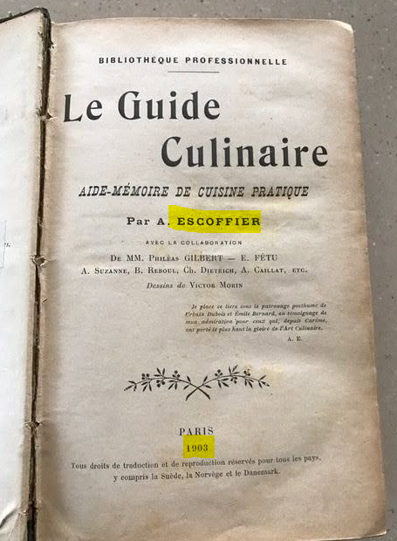
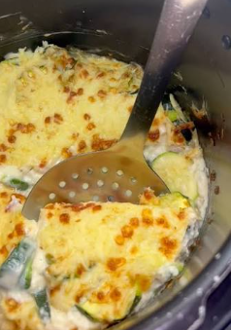
Au départ, les légumes n’étaient que des accompagnements. Les mets carnés ont traversé les siècles en tant que symboles de prestige réservés aux élites (cochons à la broche). Pendant ce temps, les classes populaires se contentaient de modestes céréales et légumes.
Ce n’est qu’au XIXe siècle, sous l’influence de chefs visionnaires tels que Marie-Antoine Carême et Auguste Escoffier, que les légumes commencent à s’imposer comme pièces maîtresses de la table.
Escoffier, qui collabore à la création des premiers restaurants d’hôtels de luxe en Europe, a sublimé ces produits dans son Guide culinaire publié en 1903, où il propose des recettes raffinées comme les tomates farcies ou les courgettes Mornay. Il transforme ainsi les légumes ordinaires en plats d’exception, grâce à des techniques sophistiquées et des sauces classiques.
La lente mise en valeur des légumes

Slide 29
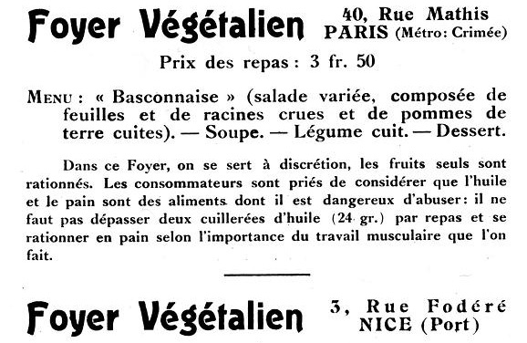
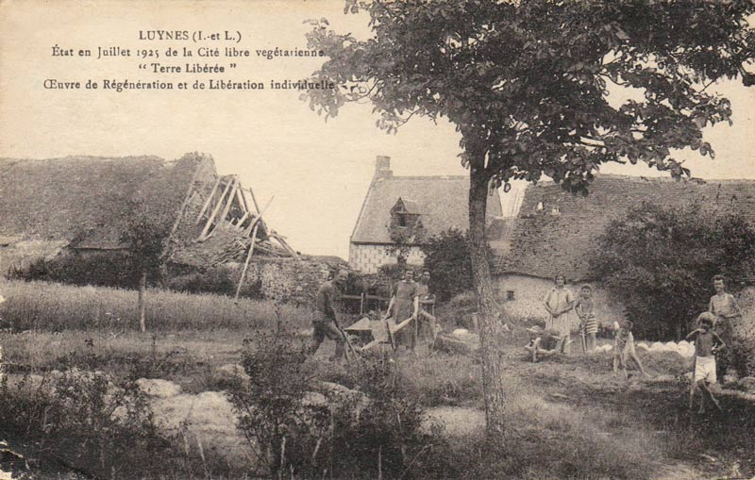
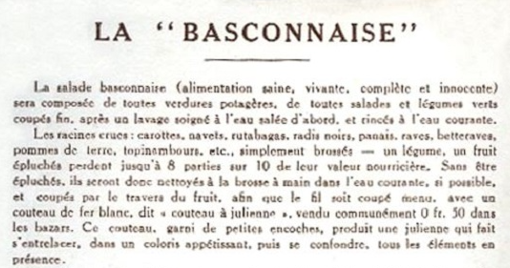
La cuisine des communautés végétaliennes (années 1920)
Georges Butaud
& Sophie Zaïkowska 1923/24 :
Recette originale
de Louis Rimbault

Slide 30

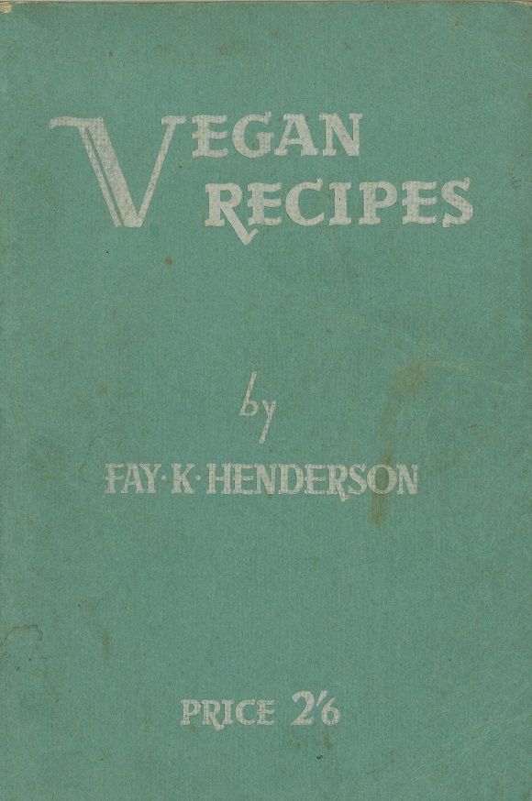
1934 en France
1946 au Royaume-Uni, deux
ans après la création de la Société végane (« VEGeteriAN »)

Slide 31
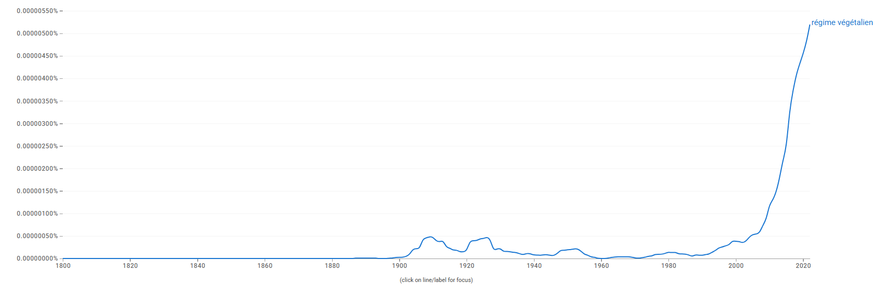

Slide 32
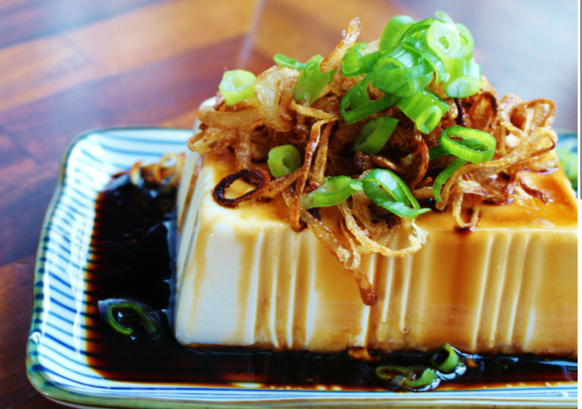
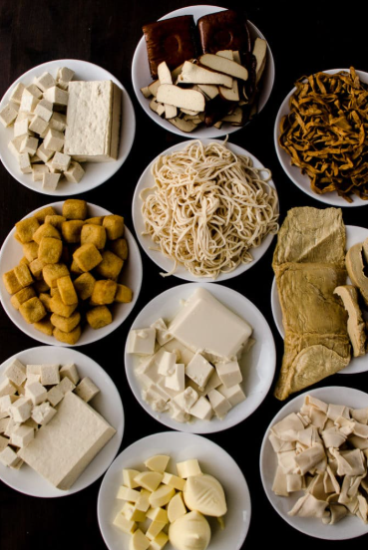
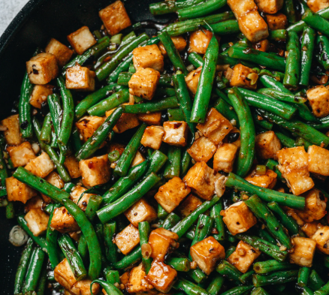
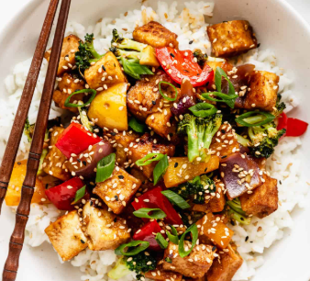

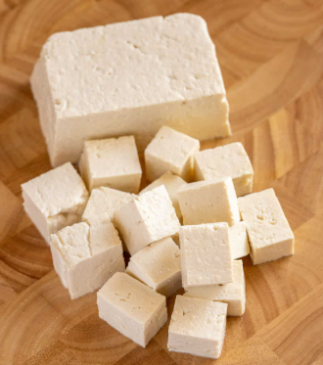
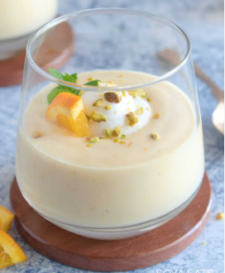
Repenser la gastronomie
Il ne s’agit pas de « remplacer » les produits d’origine animale (POA) de l’alimentation omnivore mais d’innover, de s’ouvrir sur d’autres cultures.
Ex. au Lycée Français de Vienne

Slide 33

1996, premier restaurant végétarien
« étoilé » (Milan)
Fondée en 2015, la Joia Academy est un institut indépendant créé par Pietro Leemann (chef de Joia) et Sauro Ricci pour promouvoir les valeurs de la cuisine végétarienne. Plus qu’une simple école de cuisine ouverte aux professionnels comme aux passionnés, elle se veut être « un laboratoire culturel dédié au végétarisme en tant que choix éthique, au service du bien-être individuel et collectif ».
Depuis 2024, Pietro Leemann s’est progressivement retiré de la gestion du restaurant pour se consacrer pleinement à la Joia Academy. Son héritage y est désormais porté avec talent par deux jeunes chefs, Sauro Ricci et Raffaele Minghini.
animaltimeline.fr

Slide 34
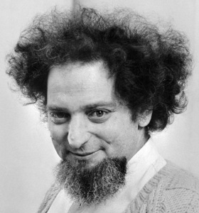
La créativité et l’ouverture sur le monde
Végétarisme, véganisme et Oulipo
Dans les années 1960 des écrivains, des mathématiciens et des poètes décident d’utiliser des contraintes pour développer leur créativité et jouer avec les mots. Ainsi, parmi les plus célèbres d’entre eux, Georges Perec décide d’écrire un livre sans la lettre ‘e’, ce sera La Disparition. Ils prolongent ainsi certains jeux surréalistes comme le cadavre exquis, datant des années 1920, au cours duquel un texte était composé par différents auteurs sans qu’aucun d’eux ne puisse tenir compte des collaborations précédentes.
Georges Perec (1936-1982)
Avec l’Oulipo, dont font partie Raymond Queneau, Italo Calvino ou Jacques Roubaud, l’usage des listes se répand : les auteurs se fixent comme contrainte d’utiliser une série de mots et d'expressions, ou, au contraire, d’en éviter d’autres.

Slide 35
Le plaisir du végétarisme ou du véganisme peut reposer sur le même principe. La contrainte – librement choisie, c’est essentiel – est de ne pas utiliser de viande (considérée comme des morceaux de cadavres d’animaux, tout sauf exquis) ; pour les véganes, ne pas utiliser non plus d’œufs ou de produits laitiers. Les listes sont le résultat des courses au marché. On y trouvera en hiver des légumes oubliés comme des panais, des blettes de couleurs différentes, des choux, des brocolis, au printemps des petits pois frais, des asperges, en été de nouveaux fruits etc. Une fois de retour, il s’agira de trouver les céréales qui s’accommodent le mieux aux légumes choisis (différents type de blés ou de riz et autres légumes secs), des légumineuses, des épices qui agrémenteront le mélange, la composition de la sauce qui liera l’ensemble (au printemps un pesto à l’ail des ours)… la cuisine demeure un plaisir, la créativité n’a pas de limite.
Le végétarien oulipien et sa sœur la végane oulipienne peuvent en outre choisir de se limiter aux produits locaux, privilégier l’esthétique des plats… Paradoxalement, sous les apparences négatives de la « contrainte », c’est avec le végétarisme, le véganisme ou l’Oulipo la liberté qui se déchaîne, l’imagination au pouvoir.

Slide 36
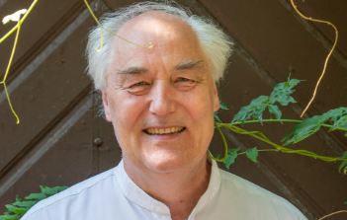
Gastronomie végétalienne et cuisine moléculaire
Les œufs : Des techniques comme le siphon ou l'usage d'émulsifiants (lécithine de soja) permettent de texturer des jus de légumes, des huiles ou des purées sans utiliser de produits d'origine animale.
La sphérification : En utilisant des alginates (extraits d'algues) et du lactate de calcium, vous pouvez enfermer des jus de fruits ou des bouillons végétaux dans des perles gélifiées éclatant en bouche.
Hervé This (né en 1955)
La gélification alternative : L'agar-agar (aussi extrait d'algues) remplace la gélatine animale pour créer des textures variées.
Les réactions de Maillard : La science permet de comprendre comment dorer et caraméliser des sucs végétaux de manière optimale pour intensifier les saveurs umami sans viande.
Comprendre quel est le rôle chimique des œufs par exemple Cf. vegan-pratique.fr

Slide 37


Au quotidien, pour les recettes qui contiennent un ou plusieurs œufs

Slide 38

Et, spécifiquement, pour les blancs en neige…
Aquafaba (jus de cuisson des légumineuses, généralement tiré des pois chiches. Grâce à sa richesse en protéines et en amidon, ce liquide visqueux émulsionne et monte en neige, constituant une excellente alternative végétale aux blancs d'œufs)
Découverte culinaire progressive partagée entre la France et les États-Unis.
Le chanteur d’opéra et passionné de cuisine végétale Joël Roessel a commencé en 2014 à fouetter ce jus et a partagé ses recettes sur son blog « Révolution Végétale ».
Aux États-Unis, l’ingénieur et végétalien Goose Wohlt a lu les travaux de Joël Roessel et a découvert qu’il pouvait faire des meringues uniquement avec de l’eau de pois chiche et du sucre. En mars 2015, il a popularisé le terme
« aquafaba » pour désigner cet ingrédient, ce qui a largement contribué à le faire connaître et adopter par la communauté végane mondiale.

Slide 39


Slide 40








Un plat par pays pendant 190 jours (Chef Tomy)

Slide 41





Claire Vallée (ONA) et Alain Passard (l’Arpège)
Le restaurant Ona (pour « Origine non animale », près du bassin d'Arcachon) était devenu, en 2021, le premier restaurant étoilé végane de France. Menu en sept plats avec des titres comme « sapin, cèpe, saké » ou « céleri, tonka et bière ambrée ».
Claire Vallée : « Je ne suis pas un ayatollah du véganisme. Je préfère, par les mots, éveiller les consciences sur un autre mode de nourriture plutôt que de vouloir imposer des idées par des discours tranchés qui desservent la cause. »
98% de non-véganes parmi les client·es.
Découvre la cuisine végétale au cours d’un long séjour en Thaïlande en 2012.
En 2022, deux menus : celui du marché (3 plats /24€) et le menu gastronomique (7 plats/ 59€).
Mais, malgré ces prix plutôt modérés pour de la haute cuisine, ces restaurants peuvent laisser penser que le véganisme est pour les « bobos ».
Quelques photos de fin décembre 2019.

Slide 42



Réactions…

Slide 43


Entretien pour la revue Fou de cuisine (2021)

Slide 44

Claire Vallée ferme ONA fin 2020, et à l’été 2026 :

Slide 45




L’Arpège, juillet 2025

Slide 46

Est-ce que votre proposition à l’Arpège est une proposition purement gastronomique, une expérience, ou bien vous estimez plus globalement qu’il faudrait qu'on arrête de manger de la viande ou en tout cas qu'on en mange beaucoup moins que ce qu’on en mange toujours aujourd'hui ?
Non non, il n'est pas question d’arrêter de manger de la viande.
Vous même vous mangez de la viande ?
Oui, bien sûr... C’est mettre en valeur une autre cuisine, c’est enrichir la cuisine française d’une autre cuisine qu’elle n’a pas. Une cuisine que j’affectionne car elle est complexe.
Questionné sur le prix : « Ah mais vous pouvez venir à l'Arpège
pour moins de 100 EUR, vous prenez une belle salade à 70 EUR
et une infusion, ça fait moins de 100 EUR !"

Slide 47




Le Monde, 19 nov. 2025 – « Restaurants gastronomiques : le difficile pari du tout-végétal »

Slide 48

Le cas du Eleven Madison Park
à New York (EMP)
En novembre 2021, Humm quitte le Claridges quand cet établissement rejette sa proposition de menu végétalien, craignant la réaction des clients habituels.
La même année, il rouvre l’Eleven Madison Park (fermé pour cause de covid) avec un menu entièrement végétal.
En octobre 2022, l'Eleven Madison Park est devenu le premier et unique restaurant à base de plantes de l'histoire du Guide Michelin à obtenir trois étoiles. Le restaurant reçoit de nouveau trois étoiles Michelin en 2023.
Daniel Humm

Slide 49


Humm a expliqué qu’il s'était tourné vers une cuisine à base de végétaux en raison de préoccupations environnementales telles que le changement climatique et la surpêche.

Slide 50

L’influence de la cuisine japonaise shōjin ryōri (L’Amorce)
Les origines de la cuisine shōjin ryōri font débat. Certains historiens pensent qu’elle est arrivée au Japon avec les moines zen chinois au XIIIe siècle. D’autres sont convaincus qu’elle trouve ses racines dans les enseignements du Bouddha et qu’elle est apparue vers 675 dans l’archipel nippon. Mais tous s’accordent pour dire que c’est dans les temples de Kyoto qu’elle s’est définitivement implantée. Ses origines bouddhistes expliquent l’interdiction de tuer un être sensible pour se nourrir, ce qui en fait une cuisine entièrement végane.
Au fil des siècles, des compétences et techniques spécifiques ont été perfectionnées pour transformer les quelques ingrédients qu’on trouve autour des temples. Chaque plat est conçu pour offrir un équilibre subtil de goût et de texture grâce à des méthodes telles que le mijotage pour révéler les saveurs profondes, la cuisson à la vapeur pour préserver la délicatesse des ingrédients, le grillage léger pour ajouter une touche fumée, et le blanchiment pour conserver la couleur vive et le croquant des légumes.

Slide 51

Puis à l’été 2025…

Slide 52

Un effet de la « trumpisation » des États-Unis ?
« À une époque où le militantisme climatique est en perte de vitesse et où l’administration Trump s’acharne avec jubilation à démanteler les mesures de protection de l’environnement, Daniel Humm a su prendre le pouls de la situation en atténuant le « virtue signaling » végétalien de l’Eleven Madison Park, l’un des restaurants les plus chers de la ville [NDJ : autour de 500 €/pers.].
Alors que de plus en plus de riches, à l’image des milliardaires du secteur des technologies, soutiennent Trump et ses politiques, le restaurant du quartier de Flatiron comprend peut-être qu’il doit s’adapter à un public plus large, capable de contribuer à faire tourner l’établissement. » (EATER)
Mise en place d’un double menu, végane ou pas.
Humm explique ainsi l’introduction de certains fruits de mer, du canard et du poulet : « Même si nous avions créé quelque chose de significatif, nous avions aussi, sans le vouloir, exclu certaines personnes. C’est tout le contraire de ce que nous considérons comme l’hospitalité. »

Slide 53

Alexis Gauthier à Londres
1991 Hôtel Negresco à Nice
1993-1996 avec Alain Ducasse dans son restaurant « Le Louis XV » à Monaco
1998 Londres => 2015 végétalien et même végane !
Vidéo YT
« - J’ai eu des manifestations contre l’utilisation du foie gras.
À l’époque où tu cuisinais de la viande ?
À l'époque où je cuisinais la viande. Et c’est vrai qu’on était très connu pour notre foie gras. Donc je suis allé rencontrer les gens qui étaient devant mon restaurant et au lieu de de me battre avec eux, je les ai écoutés et quand je suis rentré, tout le monde m’a demandé « Alors c’est bon, tu leur as dit qu’ils nous laissent tranquille, qu’ils s’en aillent ? » J’ai dit « Ouais ouais, ils vont partir parce qu’on va arrêter de d’utiliser du foie gras. »
(...) Je ne peux plus continuer à profiter de leur mort pour m’enrichir parce que c’était ce que je faisais avec mon restaurant.(...) Si je me suis posé beaucoup de questions mais quand on a fait le « faux gras » et qu’on a mis la vidéo online et qu’on s'est rendu compte que en espace d’une nuit, on avait eu 5 millions de vues, ça m’a conforté dans l’idée que j’étais pas le seul en fait. Il y avait un intérêt. »

Slide 54

La stigmatisation des « hommes soja »
C’est important car c’est un des obstacles au développement de la gastronomie végétalienne !
« Tofu ist schwules Fleisch » (2009)
Cette campagne a remporté une médaille d'argent lors de la cérémonie annuelle de remise des prix de l’Art Directors Club.

Slide 55

2015/2016, première campagne de D. Trump (investi en janvier 2017)

Slide 56


Le tofu est devenu un symbole opposé à la virilité
La science dit pourtant l’inverse : Jiménez MDCF. “Plant-Based Diet and Erectile Dysfunction: A Narrative Review”. J Nutr. 2025 Jun;155(6):1644-1652

Slide 57


« Changer le jeu pour changer le monde ? » (sur le film The Game Changers), L'Amorce, janvier 2020
Des pompiers new-yorkais, souvent un peu en
surpoids, souffrant de diabète ou avec un taux de
cholestérol trop élevé, acceptent de se mettre à une nourriture
végétale pendant une semaine. Les mêmes examens de sang
sont alors faits et tous notent des améliorations significatives de leur état de santé.

Slide 58


Consommation de viande par jour (source France TV)

Slide 59



Ces rappels étant faits, retour sur la polémique autour de S. Rousseau, (soutenue par Clémentine Autain)

Slide 60

La question des similis et produits (ultra-) transformés

Slide 61


Slide 62

Fromage : « Produit alimentaire obtenu par coagulation du lait, égouttage du caillé ainsi obtenu et, éventuellement, affinage. » (Larousse)
Cela ne dit rien sur la nature du lait.
Jay & Joy

Slide 63
À propos de l’EMP à New York
« Certaines de ces premières critiques négatives reprochaient à la cuisine de vouloir imiter des plats à base de viande sans utiliser de viande. Le chef Humm a sans doute pris cette critique très à cœur : aucun plat ne ressemblait à de la viande ni ne cherchait à la reproduire de quelque manière que ce soit. Chacun mettait à l’honneur les légumes, certains familiers, d’autres moins connus, mais toujours en respectant leurs qualités propres. »
« Pete Wells, du New York Times, n’a pas été tendre, déplorant que les légumes aient été tellement dénaturés en ersatz de viande et de poisson qu’il a ‘presque eu pitié d’eux’ (…) » (É. Desaulnier dans L’Amorce).
Pourquoi chercher à imiter ce qu’on refuse de manger ?
Parce que les véganes refusent la souffrance des animaux non humains, et/ou qu’iels ont une pensée pour l’écologie ou pour leur santé, pas parce qu’iels n’aiment pas le goût de la merguez, du steak haché, du gorgonzola ou du saumon fumé !

Slide 64


Les lobbys ont un pouvoir important.
Avec la récupération du flexitarisme, est venu le temps de la défense des appellations.
Au niveau européen, la loi interdit d’appeler « lait » les boissons végétales depuis un arrêt de la CJUE du 14 juin 2017. Le terme « lait » est réservé aux produits laitiers d’origine animale… sauf pour le lait d’amande et le lait de coco qui sont des exceptions culturelles admises.
C’est ce qui a amené l’autrice Rosa BD à réaliser ces schémas « explicatifs » :

Slide 65


Viande végétale ou cultivée : sortir des réflexes pavloviens
Viande végétale : offrir un produit de consommation comparable dans son goût et sa texture à la viande. Exemple, le seitan inventé par des moines bouddhiste au XIIIème siècle (longue tradition !).
Viande de culture : (et non « viande de laboratoire » ou « viande artificelle ») : croissance in vitro de cellules musculaires originairement prélevées sur des animaux, pour produire de la viande.
2020 : Singapour premier pays au monde à accepter la commercialisation du poulet artificiel.
© Rosa BD

Slide 66
Des personnes ressources et autres liens
Le Renard et les Raisins (935 k abonné·es sur Instagram)
The Chef Tomy (760 k abonné·es)
Sam (healthy.lalou) (498 k abonné·es sur Instagram)
Alie Suvélor (healthyalie) (436 k abonné·es sur Instagram)
Alice Esmeralda (314 k abonné·es sur YouTube)
Mélanie En Véganie (284 k abonné·es sur Instagram)
mail0ves (Mailody) (248 k abonné·es sur Instagram)
La petite Okara (174 k abonné·es sur Instagram)
Lloyd Lang (172 k abonné·es sur Instagram)
Mûre et Noisettes (141 k abonné·es sur Instagram)
Marie Laforêt (n’est plus active que sur Instagram, 102 k abonné·es)
Eva Les petits plats (63 k abonné·es sur YouTube)
Laura Healthy Vegan (30 k abonné·es sur Instagram)
The Vegan Colibri (15 k abonné·es sur Instagram)
Healthy Juliette (15 k abonné·es sur YouTube)
France Végétalienne (site)
Au Vert avec Lili (site)

Slide 67

France végétalienne

Slide 68

L’Association végétarienne de France

Slide 69


L’Observatoire national des alimentations végétales

Slide 70

L’Institut de gastronomie végétale
L'Institut de la Gastronomie Végétale propose des ateliers de sensibilisation pour accompagner les équipes d'hôtellerie-restauration dans la compréhension des fondamentaux
de la gastronomie végétale.

Slide 71



Des lieux et recettes à tester
Land & Monkeys a fait le choix de ne pas communiquer sur le végétal… et ça marche !

Slide 72


« [P]arce que c’est bon, et non parce que c’est végane. Comme ce sandwich au pâté végétal, baptisé le ‘Campagnard’, qui est emblématique pour moi : c’est très français, traditionnel, simple et savoureux. On reconnaît le classique. Le fait que ce soit des légumes est secondaire.
Rodolphe Landemaine
« En végétalisant son assiette, on peut réduire drastiquement son empreinte carbone et nourrir bien plus de monde sur la planète, tout en la préservant. » => Pourquoi ?

Slide 73







Réactions de quelques lecteurs et lectrices…

Slide 74




Les recettes du conférencier !

Slide 75




Slide 76




Slide 77



Slide 78



Slide 79





Slide 80



Slide 81
Seconde partie interactive
Quelles doivent être les qualités de la cuisine végétalienne ?
Faut-il légiférer sur les expressions comme lait d’amande ou steak de soja ?
Êtes-vous intéressé·e par la gastronomie végétalienne ? Pourquoi ?
Est-ce une bonne idée de chercher des versions végétales de spécialités gastronomiques contenant des POA ?
Les restaurants gastronomiques végétaliens sont-ils trop chers ?
Dans une perspective écologique, doit-on chercher à privilégier le local ou le végétal ? Pourquoi ?
Faut-il consacrer plus de temps à la cuisine si on se décide pour une alimentation végétale ?

